Slide 1

SISTEMA DE CONTROLE DE GASTOS EM VIAGENS
Monique, Victor e Rodrigo

Slide 2
introdução

Slide 3
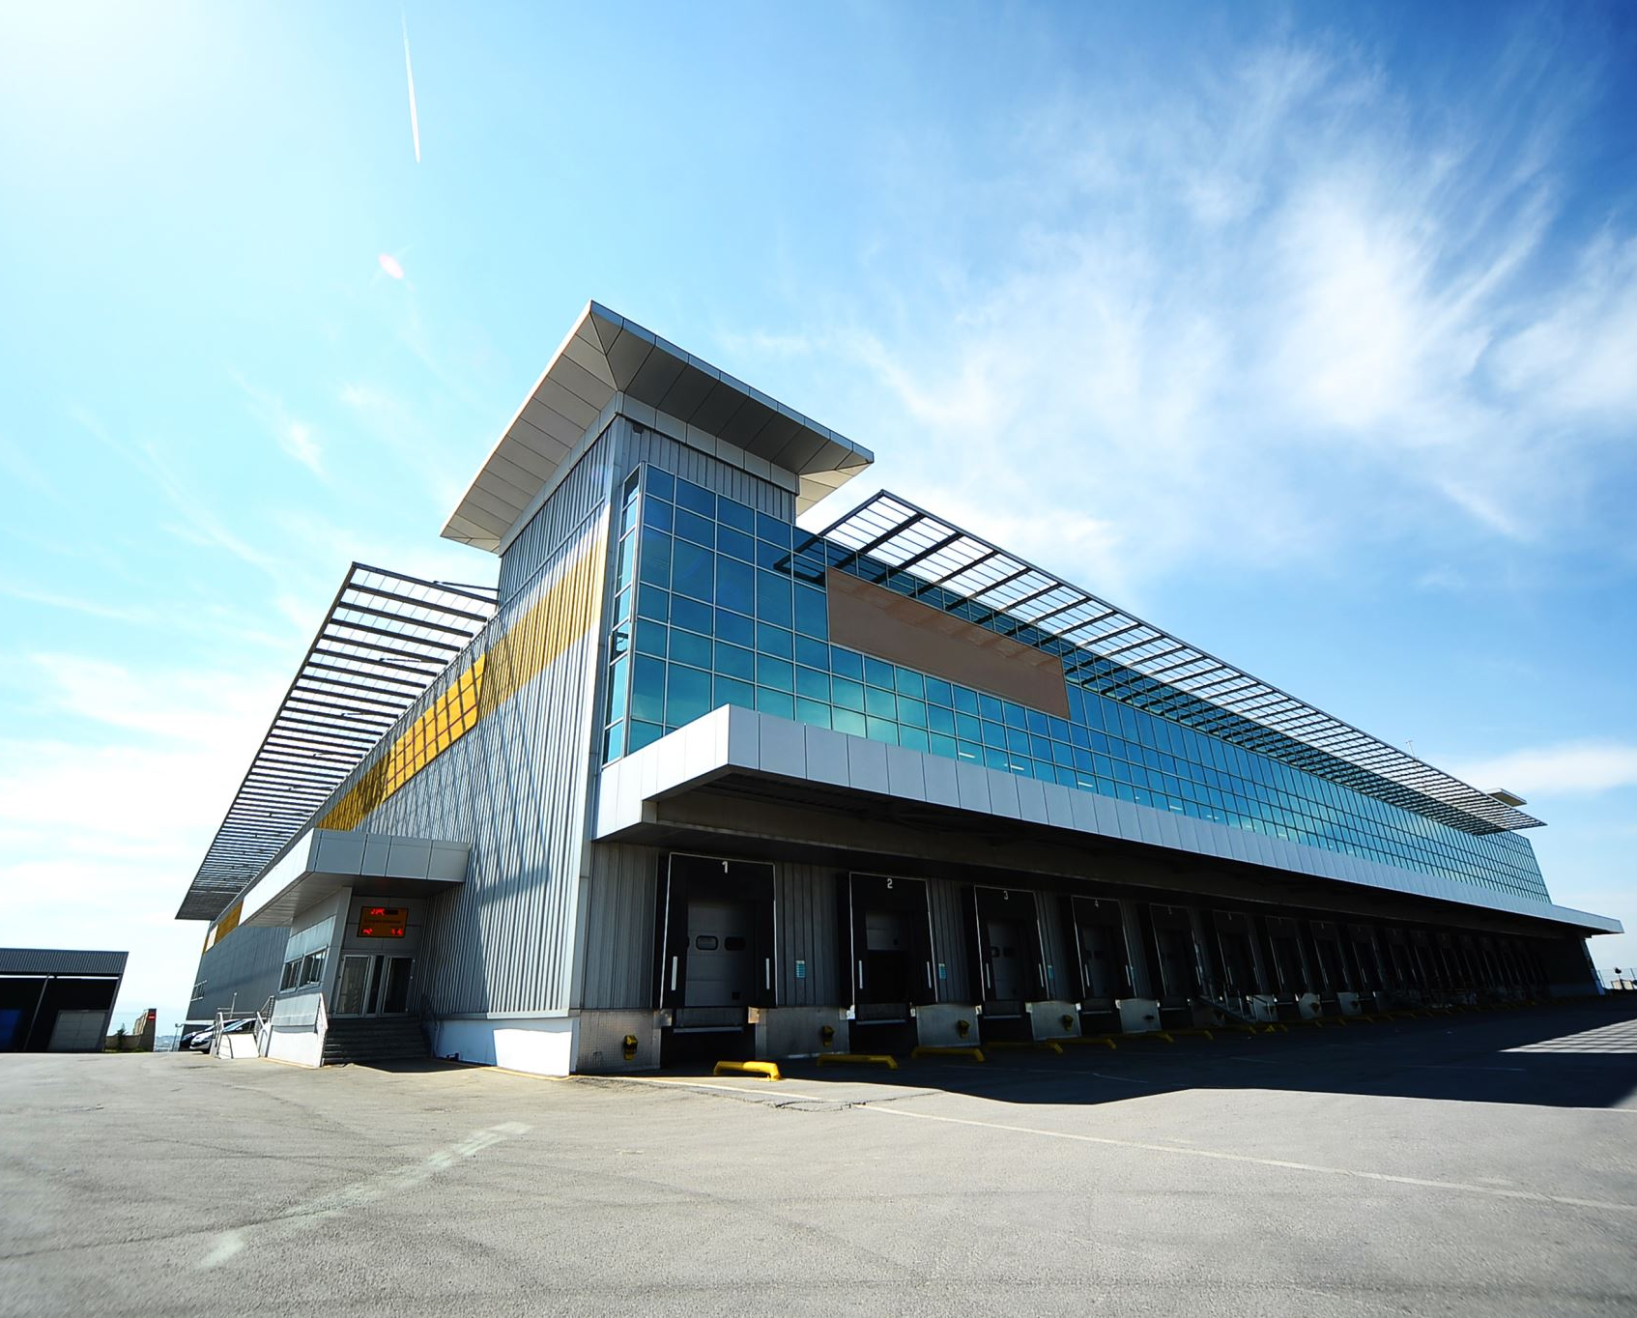
Motivação
O setor financeiro de uma empresa precisa de um sistema que faça um planejamento e controle de gasto dos seus funcionários quando há viagens da empresa.
O supervisor indica o roteiro da viagem (data, locais, atividades), orçamento da viagem e o dinheiro entregue ao viajante.

Slide 4

Solução
Desenvolver um aplicativo web para planejamento de viagem e o controle dos gastos.

Slide 5






Locais Data
Horário Quantias
Serviço Produto
O sistema devera armazenar as informações seguintes: todos os gastos durante a viagem.

Slide 6

Ao retornar da viagem o viajante solicita um relatório ao sistema e leva ao supervisor.
Esse relatório deverá conter o histórico de gastos e indicar o reembolso de despesas ao viajante ou se esse deverá devolver valores a empresa.

Slide 7
Visão Geral

Slide 8
Usuários
Viajante
Supervisor
Financeiro

Slide 9

Funcionalidade
Cadastro de Usuário
Cadastro de Roteiro da viagem
Cadastro de gastos durante a viagem
Relatório de gastos das viagens.

Slide 10
Requisitos
Funcionais
Interface
Ambiente operacional
Segurança
Desempenho
Qualiade

Slide 11
Prototipagem de telas

Slide 12
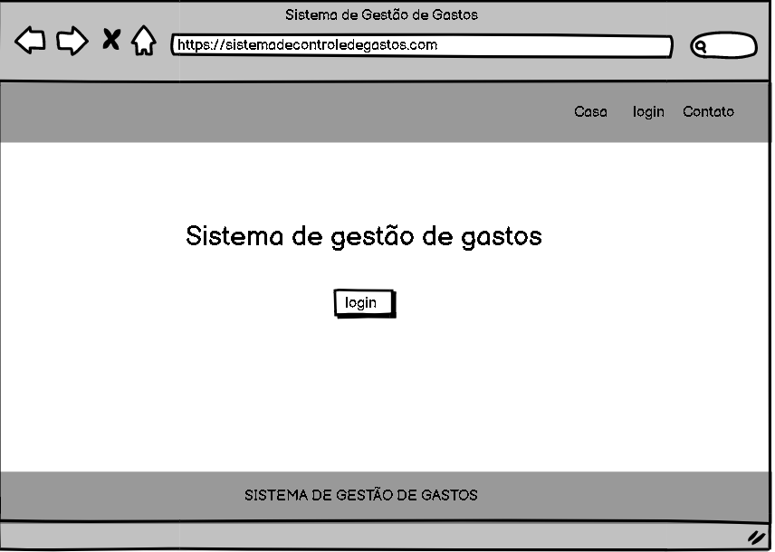
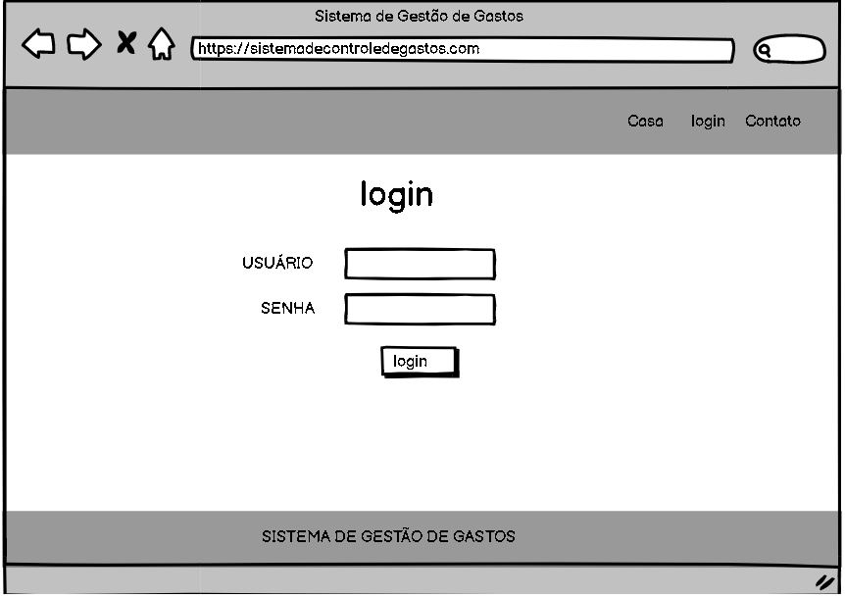
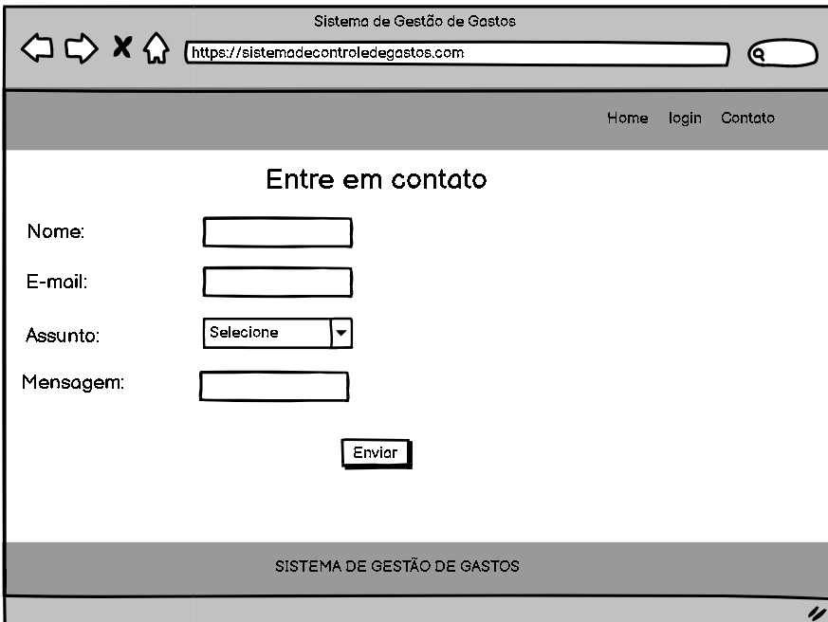
Inicio

Slide 13
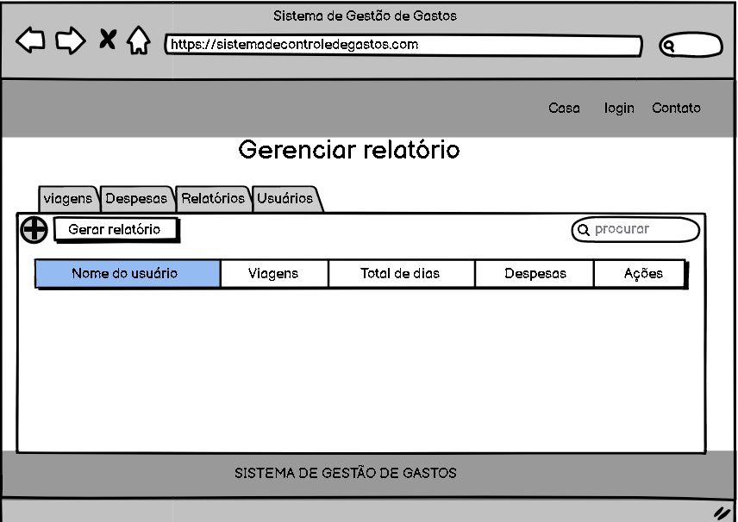
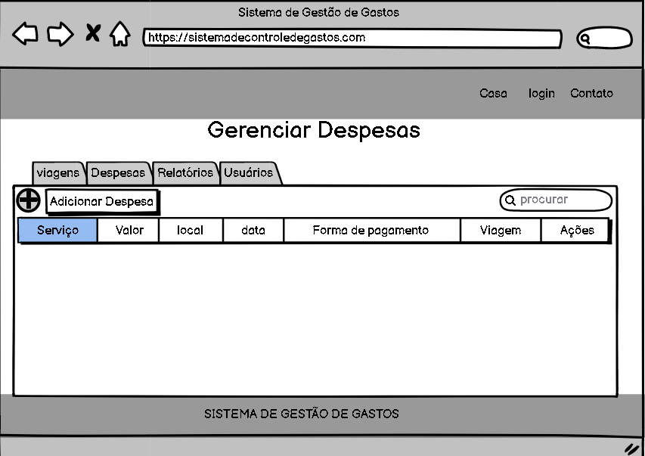
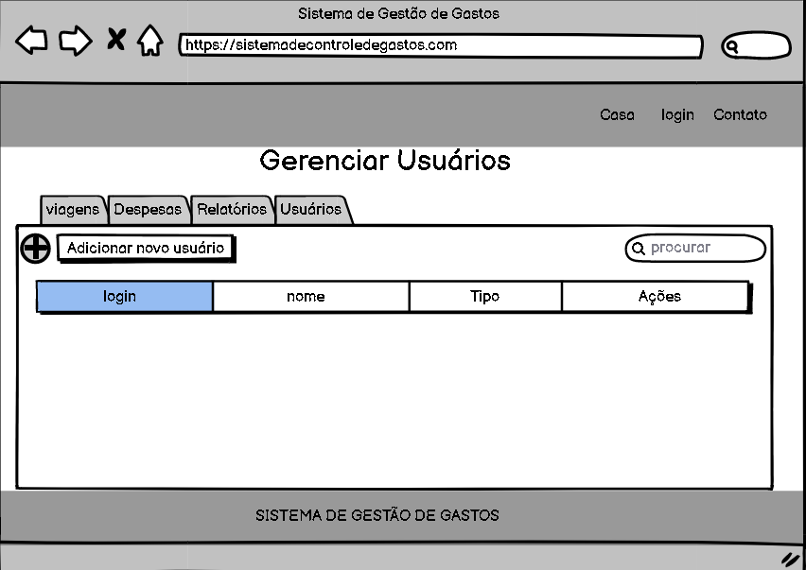
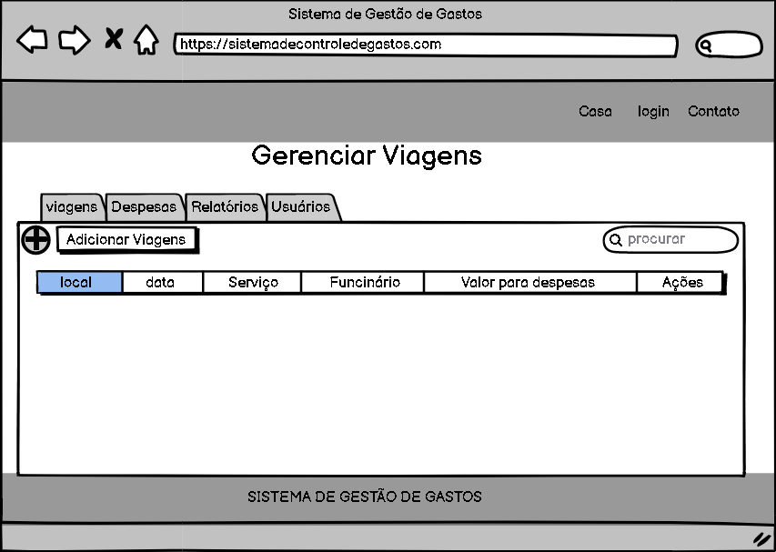
Menus

Slide 14
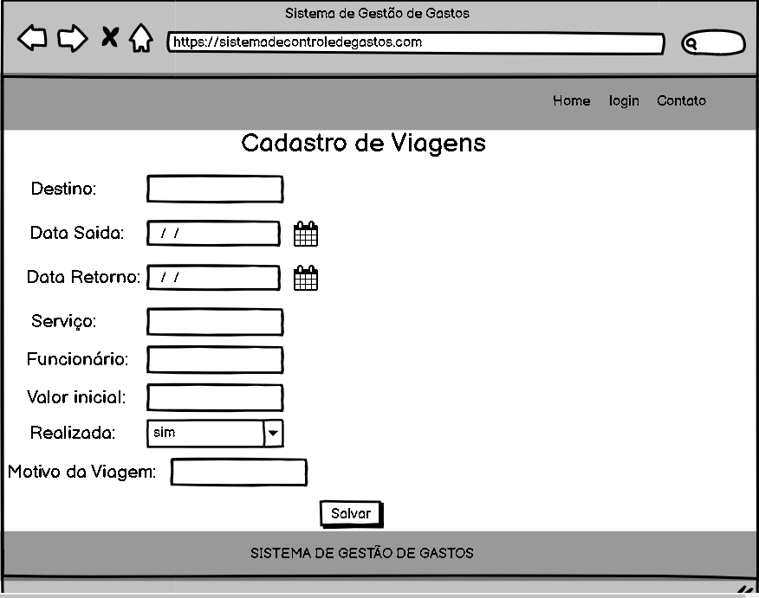
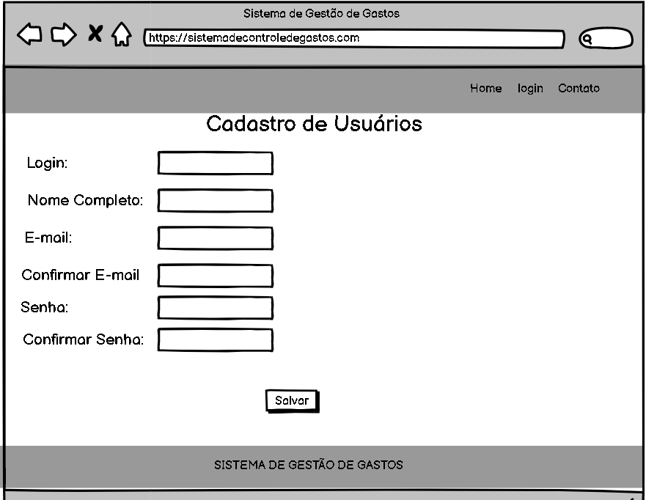
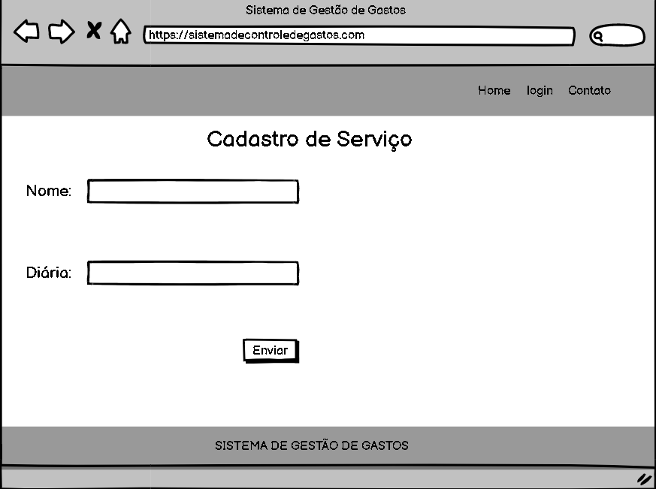
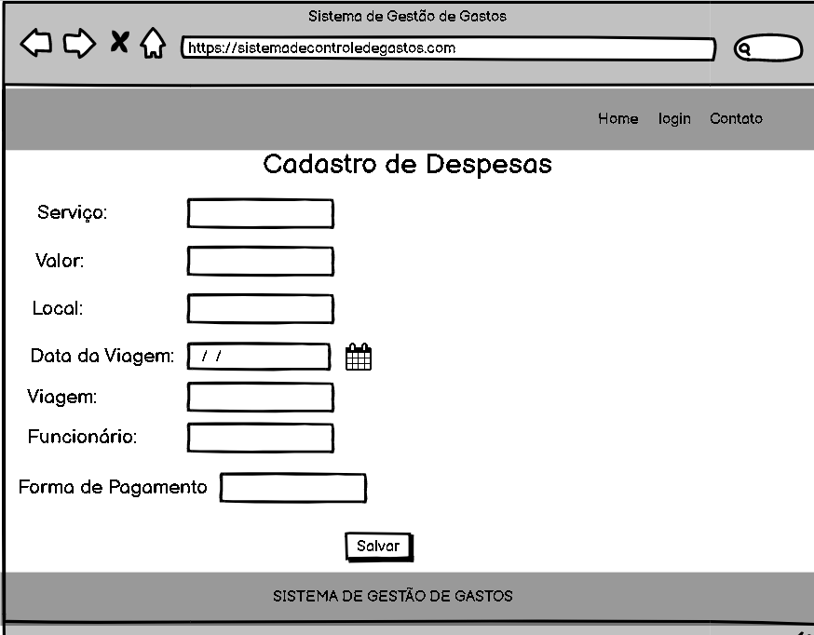
Cadastros

Slide 15
DIagramas

Slide 16
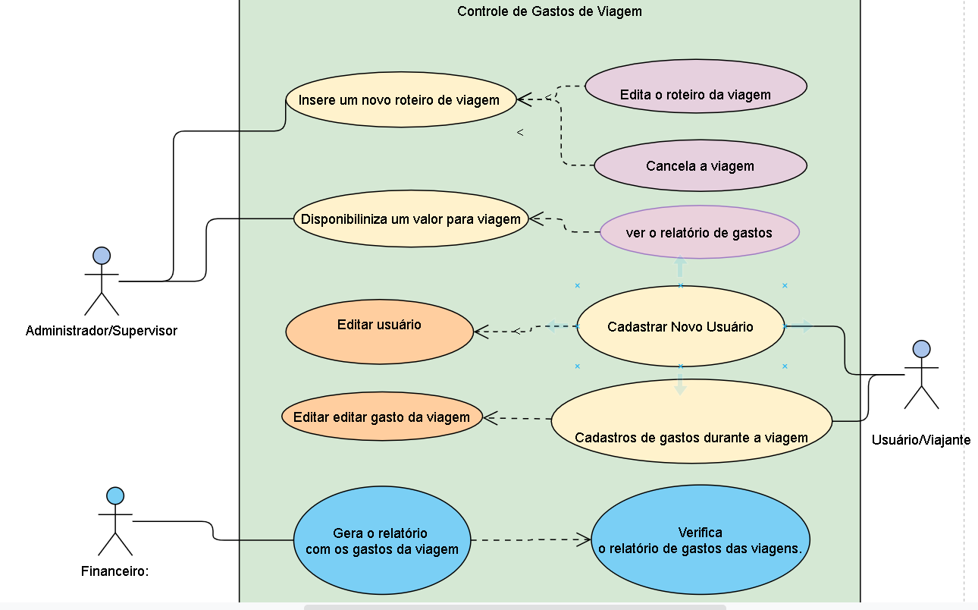
Diagrama de uso

Slide 17
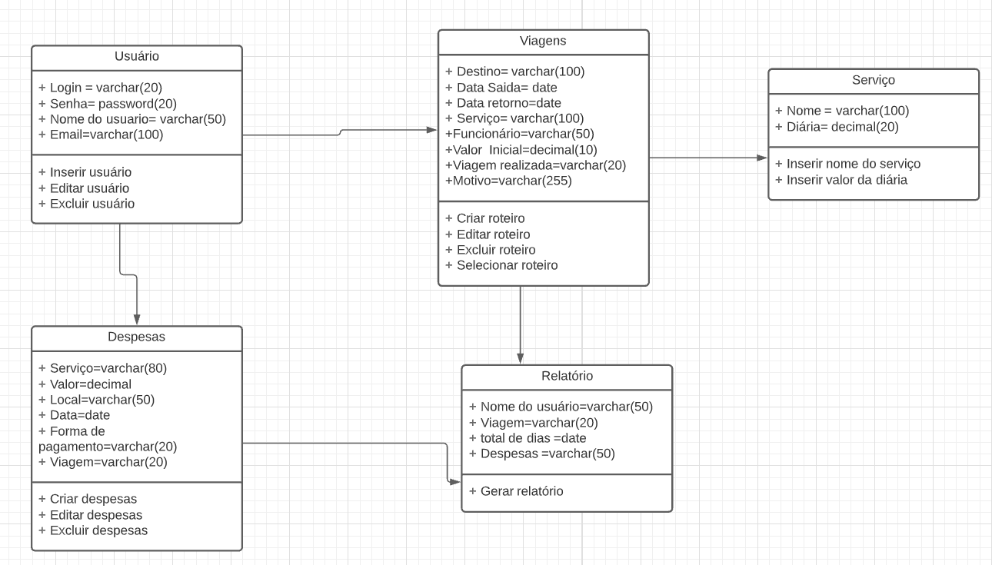
Diagrama de Classes

